Slide 1
měsíc
http://www.youtube.com/watch?v=vRwcbLFV1Co

Slide 2
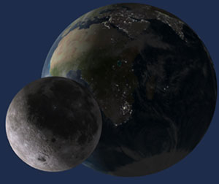
Měsíc obíhá kolem země

Slide 3
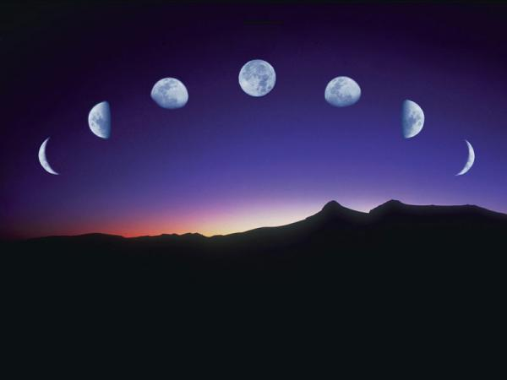
Fáze měsíce

Slide 4
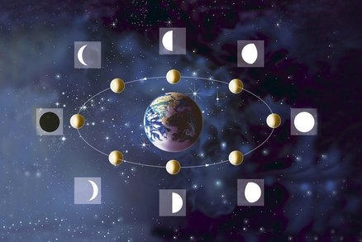

Slide 5
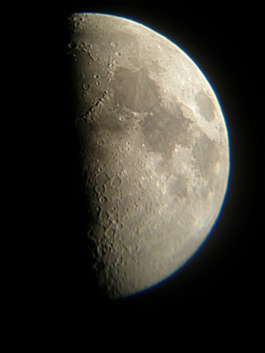
Dorůstá – první čtvrť

Slide 6
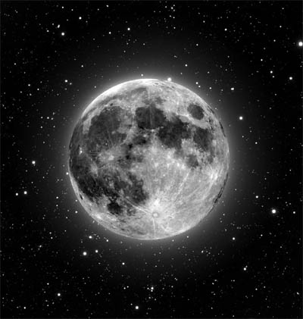
úplněk

Slide 7
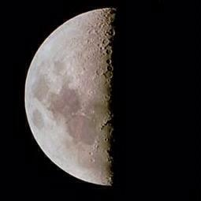
Couvá – poslední čtvrť

Slide 8
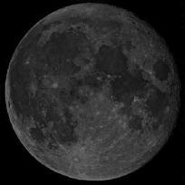
nov

Slide 9
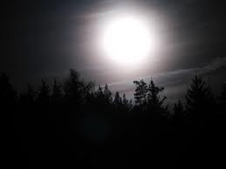

Slide 10
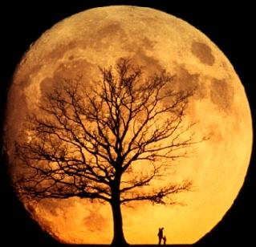

Slide 11
Šablona č.16 Vypracovala: Květuše Vendégová 5.ročník ZŠ Přírodověda Fáze měsíce Výuka - pomocí úvodních animací žáci poznávají proměny Měsíce na noční obloze během lunárního měsíce. Následuje reflexe dle snímků noční oblohy v různých fázích Měsíce. ZŠ a MŠ Višňová 9.10.2011
http://cs.wikipedia.org/

